Slide 1
Indriを使ったサーバー作成
担当：李龍昇

Slide 2
Indriとは
Lemur Projectの新しい検索エンジン。
情報検索ツールを構築するためのマサチューセッツ大学とカーネギーメロン大学の共同開発したもの。
例：サーバー起動
IndriDaemon –index=<IndexFile> -port=5600
例：サーバーに接続、検索
IndriRunQuery -query="#combine(obama)" -count=10 -server=rubicon.cs.scitec.kobe-u.ac.jp:5600 -trecFormat=true

Slide 3
サーバー作業の流れ
ブラウザからのPostリクエストをサーブレットが受け付く。
Indriの検索サーバーであるrubicon(ホスト名：rubicon.cs.scitec.kobe-u.ac.jp、ポート番号：5600）にアクセスして検索を行う。
検索結果を返してもらう。

Slide 4
サーブレット（Servlet）
Java言語で記述されたWebサーバー上で動作するプログラム。サーバーサイド技術のひとつ。
サーブレットは、Webサーバー上で実行され、HTMLを動的に生成する。メモリーに常駐するため、ほかのサーバーサイドのプログラムに比べて処理が高速なのが特徴。

Slide 5
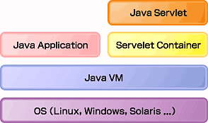
JavaVM上で単独で動作しているのではなく、
Servlet Containerという実行環境の上で動作する。

Slide 6
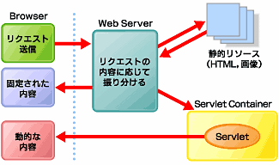
Webサーバ自身で処理できる内容(HTMLファイルや画像ファイルなど)は自分で処理する
Webサーバでは処理できない内容(Servletの実行など)は、Servlet Containerに処理を依頼する

Slide 7
サーブレットのコーディング
JavaEE、Eclipse、MongoDBなどを利用。
実際に、Indriの検索サーバーにアクセスして検索を行うコードを作成。
検索結果を返してもらう。

Slide 8
今後の課題
foster上で公開。
Tomcatをサーバーに結び透ける
Webサーバーの再起動
httpdを再読み込み
サーブレットをfosterで動かしてみる

